Slide 1
ООО «Горизонталь»
Гидромеханическая перфорация скважин
Россия, 618120, Пермский край, г.Оса, ул. Садовая, 8а, а/я 21
ooogorizontal@yandex.ru
i
Год образования компании: 2009
Количество проведенных операций: 54скв-операций –
205 каналов
Компании-Заказчики: ОАО «НК «Роснефть»
ОАО «ЛУКОЙЛ»,
ЗАО «Уральская Нефтяная Компания»,
ОАО «РИТЭК»
Требования к объектам:
глубина залегания пластов – без ограничения
t пласта<120^{о}С
$∠$ствола скважины на забое <60^{о}
Notes:
1

Slide 2
Гидромеханическая перфорация

Slide 3
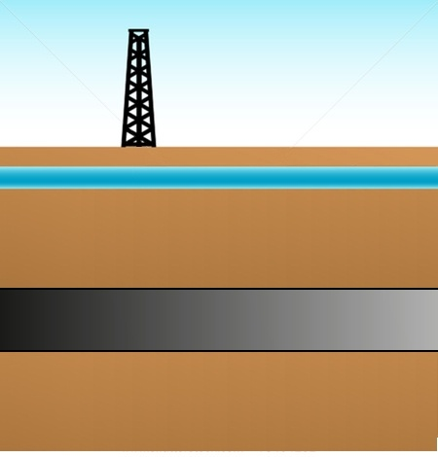
Вскрытие продуктивных пластов
Первичное вскрытие –
бурением
Вторичное вскрытие –
перфорацией
А – А
_А___
___А_
r_{w}
l_{p}
r_{w} – радиус скважины;
r_{d} – радиус поврежденной зоны пласта;
r_{e} – радиус дренирования;
l_{p} – длина перфорационного канала.
r_{d}
r_{e}
Notes:
Вскрытие продуктивных пластов проводится дважды: первичное - в процессе бурения, вторичное - перфорацией после крепления скважины обсадной колонной. Вскрытие пласта перфорацией в обсаженных скважинах -одна из наиболее важных операций при их строительстве, поскольку от нее зависит дальнейший успех испытания и получения притока пластового флюида.
В общем случае при вторичном вскрытии пластов перфорацией необходимо преодолеть слой скважинной жидкости (5 – 10 мм), стенку стальной трубы (б – 12 мм), толщину цементного камня (в зависимости от фактического диаметра скважины 25-50 мм и более), а также толщину зоны призабойной закупорки коллектора, которая в зависимости от типа коллектора и влияния на него отрицательных факторов вскрытия бурением может находиться в пределах от 40-50 до 100-150 мм и более. Таким образом, главное предназначение процесса перфорации - преодолеть указанные препятствия и установить гидродинамическую связь со скважиной, а также обеспечить эффективность проведения различных мероприятий по интенсификации притоков и увеличению проницаемости призабойной зоны.

Slide 4
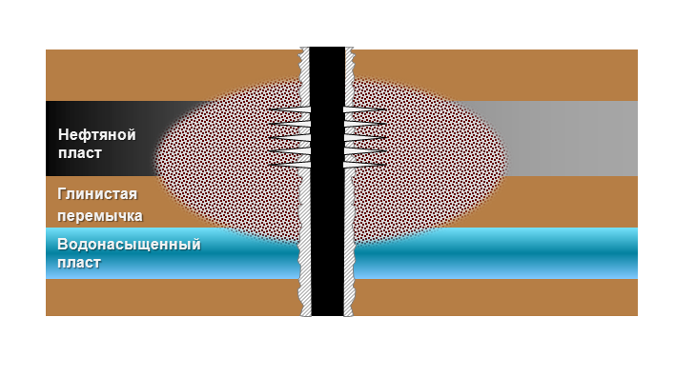
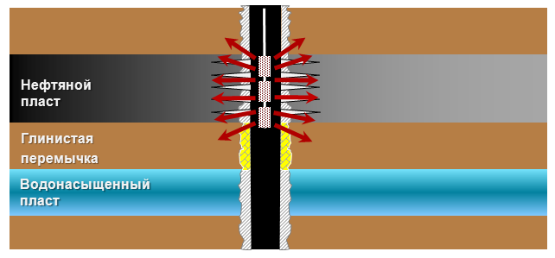
Введение
Проблема:
Большой фонд скважин с близкорасположенными водо- и газонасыщенными пластами, имеющих риски:
возникновения ЗКЦ при вторичном вскрытии пластов взрывным способом;
возникновения повторного ЗКЦ после РИР;
возникновения межпластовых перетоков при проведении мероприятий ИДН.
Риск прорыва в водоносный пласт
Цементное кольцо, восстановленное после РИР
Использование взрывных способов перфорации приводит к разрушению цементного камня и возникновению ЗКЦ
Решение:
Использование щадящих методов вторичного вскрытия пластов без риска нарушения целостности цементного камня за экспл. колонной и возникновения ЗКЦ из водоносных (газоносных) горизонтов
Notes:
На текущий момент одной из наиболее актуальных проблем является проблема высокой обводненности скважин. В связи с чем происходит увеличение затрат на вывод таких скважин из бездействующего фонда, ремонт оборудования, де-эмульсацию нефти, утилизацию пластовой воды и т.д. Нами была рассмотрена проблема высокой обводненности на скважинах с близкорасположенными водонасыщенными пластами, а также на скважинах после РИР. Проведение на таких скважинах мероприятий по интенсификации добычи нефти, а также вторичного вскрытия взрывными способами приводит к нарушению целостности заколонного цементного камня или разрыву межпластовых перемычек. В результате мы получаем быстрое обводнение добываемой продукции посредством образования заколонных или межпластовых перетоков.

Slide 5
Необходимость в щадящих методах вторичного вскрытия на примере анализа эффективности ГТМ
В 2008г. в ДО Компании N было проведено порядка 380 ГТМ, связанных с перфорацией.
Из них около 30% ГТМ оказались с недостижением планируемых показателей добычи!
Основные причины неуспешности ГТМ:
1.
2. Подход ФНВ – 8%;
3. Некорректные ГИС (ошибка ФЕС) – 5%.
Возникновение ЗКЦ – 14%;
Существует необходимость в щадящих методах вторичного вскрытия коллекторов в сложных геологических условиях залегания продуктивных пластов
ГИДРОМЕХАНИЧЕСКАЯ ПЕРФОРАЦИЯ
Notes:
Согласно анализу ГТМ за 2008 год, проведенных на месторождениях, было выявлено, что из 380 ГТМ 30% явились неуспешными. Основными причинами неуспешности явились: возникновение заколонных перетоков, подход фронта нагнетаемых вод, а также неподтверждение фильтрационно-емкостных свойств. Основной причиной неуспешности явилось образование заколонных перетоков – причина более половины всех неуспешных операций. Для решения данной проблемы в рамках проекта СНТ 2010г. были испытаны две технологии – технология бокового внедрения, технология глубокопроникающей перфорации. Однако технология бокового внедрения показала высокую аварийность, поэтому анализ данной технологии не представляется возможным, технология ГСП была успешно испытана.

Slide 6
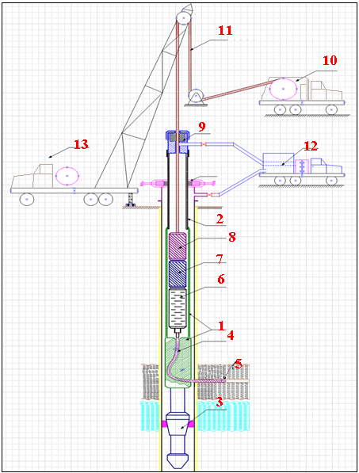
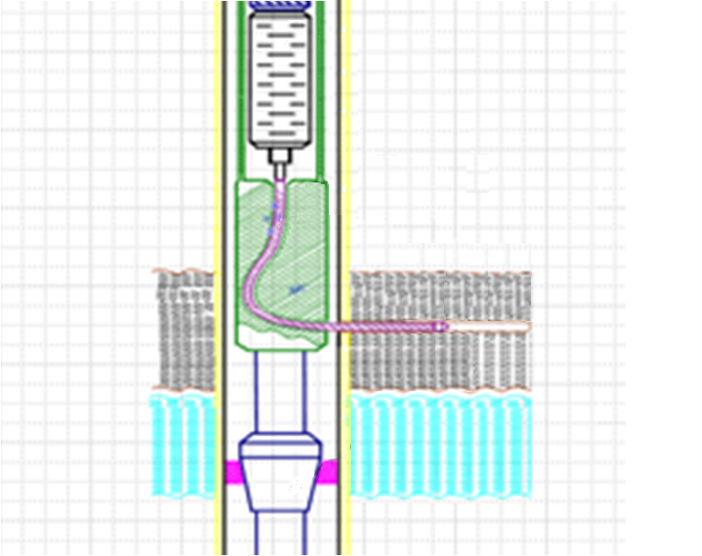
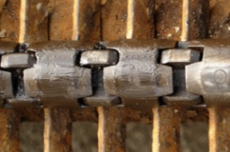
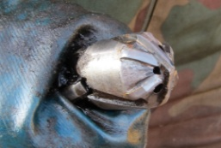
Гидромеханическая перфорация
Схема
t _{сверления 1 кан.} = 3-4 часа;
t _{на 1 скв.} _{операцию} = 1-1,5 сут.
1
95º
Ø 32 мм
8
2 м
7
4
6
1 - корпус направляющей (неподвижная часть, жестко связанная с НКТ; 4 - гибкий вал; 5 - фреза; 6 - блок ограничения осевой нагрузки на режущий элемент (демпфер);
7 - винтовой забойный двигатель (Д-54); 8 - блок с датчиками контроля (обороты, перемещение, вибрация)
5
Notes:
Технология глубокопроникающей перфорации представляет собой щадящий метод вторичного вскрытия пластов, фактически это сверление перфорационных отверстий в колонне, заколонном цементном камне и пласте. Основным достоинством технологии ГСП является возможность создания перфорационных отверстий в мягком щадящем режиме без ударного воздействия на колонну и заколонный цементный камень длиной 2м, диаметром 32 мм.
На рисунке представлена схема проведения ГСП. Фактически глубокопроникающий перфоратор представляет собой систему, состоящую из двух частей – это направляющая часть, спускается в скважину на НКТ и жестко фиксируется якорем, вторая часть – это выемная часть, спускается в скважину на геофизическом кабеле, состоит из гибкого вала, винтового забойного двигателя и системы геофизических датчиков.
Возникает вопрос: “В чем же отличие технологии ГСП от широкоприменяемой кумулятивной перфорации”. Отличие заключается в первую очередь в том что, при кумулятивной перфорации оказывается разрушающее воздействие на заколонный цементный камень, что является причиной образования ЗКЦ, а также существует значительная разница в длине и диаметре создаваемых перфорационных каналов, максимальная длина каналов кумулятивной перфорации – 110см, диаметр 10 мм, при ГСП мы получаем каналы длиной 2м и диаметром 32мм.
Также следует отметить, что на текущий момент широко распространено применение сверлящего перфоратора ПС-112. Однако максимально достигаемая длина перфорационных каналов в этом случае составляет 7-9 см, диаметр – 15мм. Также различается способ создания перфорационных отверстий, при обычной сверлящей перфорации отверстия создаются при помощи сверла, в то время как, при ГСП используется гибкий вал, что и обеспечивает длину канала в 2 метра.

Slide 7
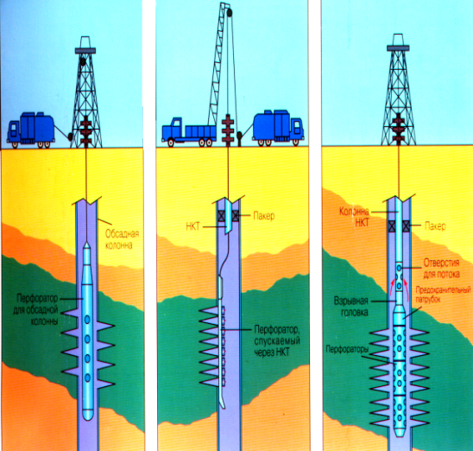
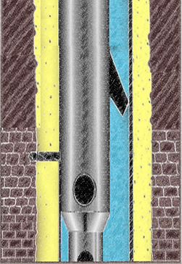
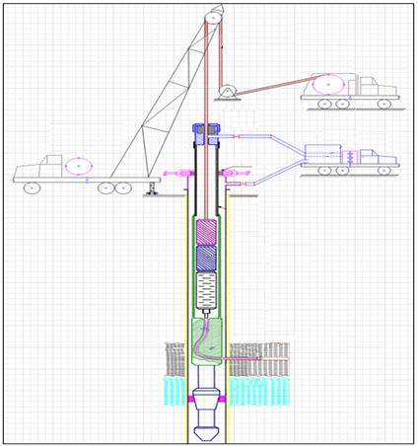
Сравнительная оценка перфораций
Перфорация Параметры | Кумулятивная перфорация | Сверлящая перфорация, ПС-112 | Гидромеханическая перфорация
Максимальная длина канала, cм | 110 | 7-9 | 200
Диаметр канала, мм | 10 | 15 | 32
Возможность контроля направления канала | (при спуске на НКТ)
Безопасность для цементного камня (отсутствует риск ЗКЦ)
Нагрузка на ЭК и заколонный цементный камень, МПа | 150 000 – 300 000 | 3 – 5 | 3 – 7
корпусной малогабаритный на НКТ

Slide 8
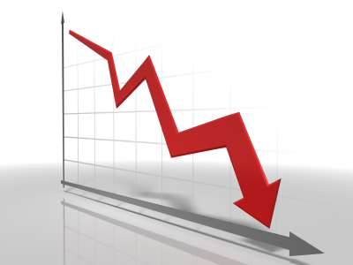
Основные критерии выбора скважин-кандидатов
PI, м3/сут/атм
потенциал скважины (снижение PI) и степень выработки запасов (менее 50% от начальных).

Slide 9
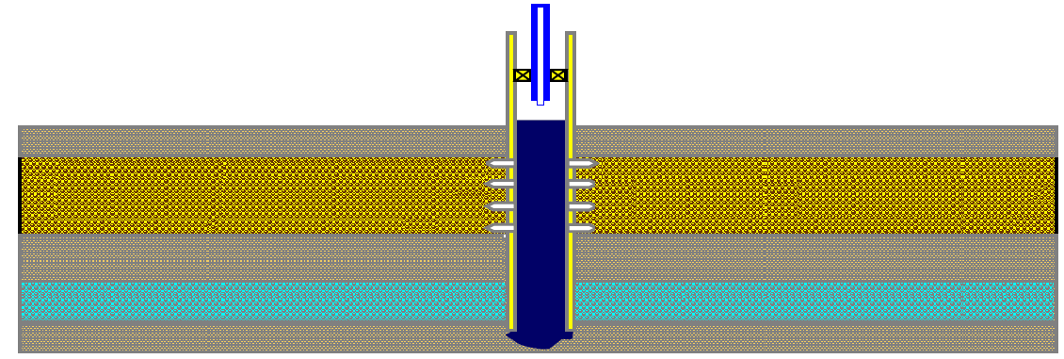
Основные критерии выбора скважин-кандидатов
< 5м
потенциал скважины (снижение PI) и степень выработки запасов (менее 50% от начальных);
мощность перемычек до газо- и водонасыщенных пластов менее 5 метров.

Slide 10
Основные критерии выбора скважин-кандидатов
потенциал скважины (снижение PI) и степень выработки запасов (менее 50% от начальных);
мощность перемычек до газо- и водонасыщенных пластов менее 5 метров;
текущее пластовое давление – более 90% от начального.

Slide 11
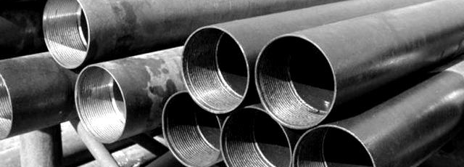
Основные критерии выбора скважин-кандидатов
потенциал скважины (снижение PI) и степень выработки запасов (менее 50% от начальных);
мощность перемычек до газо- и водонасыщенных пластов менее 5 метров;
текущее пластовое давление – более 90% от начального;
диаметр эксплуатационной колонны (внутренний диаметр 126 мм ≤ ЭК ≤ 161 мм; толщина стенки ЭК ≤ 20 мм).

Slide 12
Основные критерии выбора скважин-кандидатов
потенциал скважины (снижение PI) и степень выработки запасов (менее 50% от начальных);
мощность перемычек до газо- и водонасыщенных пластов менее 5 метров;
текущее пластовое давление – более 90% от начального;
диаметр эксплуатационной колонны (внутренний диаметр 126 мм ≤ ЭК ≤ 161 мм; толщина стенки ЭК ≤ 20 мм);
экономическая эффективность проведения ГСП относительно кумулятивной перфорации (матрица применения ГСП).

Slide 13
Оценка эффекта от гидромеханической перфорации
Основные подходы оценки эффекта от ГСП
Методика расчета скин- фактора после перфорации | Примечание
Vrbik | ! Не учитывают скин-фактор за счет эффекта «остекленения»
Daltaban-Wall
Jones-Slusser
Samaniego-Cinco Ley
Economides-Boney
Elshahawi-Gad
Pucknell-Clifford
McLeod | ! Некорректно учитывает радиус поврежденной зоны пласта
Karakas-Tariq | ✓Оптимальная методика
Оценка дебита скважины
расчет на основе модели Joshi-Economides;
расчет на основе модели Giger.
Оценка скин-фактора после перфорации
Notes:
Было выделено 2 основных подхода оценки эффекта от ГСП. Это оценка дебита скважины и оценка скин-фактора после проведения перфорации. Наиболее оптимальным подходом с нашей точки зрения является оценка скин-фактора после проведения ГСП, в первую очередь потому что каждая скважина несовершенна и вокруг каждой скважины существует зона пониженной проводимости, созданная в процессе бурения или в процессе эксплуатации. Было рассмотрено достаточно большое количество методик расчета эффекта от ГСП, однако некоторые из них не учитывают «эффект остекленения», другие некорректно учитывают радиус поврежденной зоны пласта. Наиболее оптимальной методикой является методика Каракас-Тарик.

Slide 14
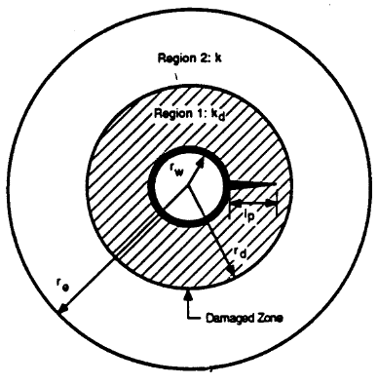
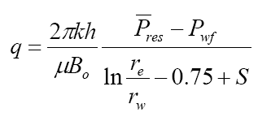
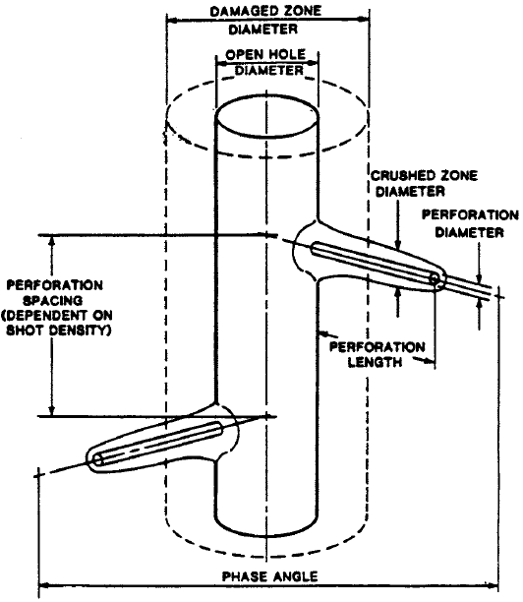
Методика расчета скин-фактора после перфорации
Закон Дарси для псевдоустановившегося режима
t
Формула Хоукинса
(скин за счет поврежденной зоны пласта)
Методика Karakas-Tariq
S_{t}=(k/k_{d}-1)ln(r_{d}/r_{w})+(k/k_{d})(S_{p}+S_{cz}+S_{x}), L_{p}<r_{d}
S_{t}=S_{p}+S_{cz},L_{p}'=L_{p}-(1-k_{d}/k)L_{d}, r_{w}'=r_{w}+(1-k_{d}/k)L_{d}, L_{p}≥r_{d}
Скин-фактор перфорационных отверстий
Sp=SH+Sv+Swb
SH – влияние горизонтальной составляющей потока
Sv – влияние вертикальной составляющей потока
Swb – влияние скважины
Скин-фактор за счет уплотнения породы вокруг перфорационных отверстий
Scz=(h/L_{p})(k/k_{cz}-1)ln(r_{c}/r_{p})
Псевдоскин-фактор, учитывающий граничный эффект, для перфорационных каналов, находящихся в поврежденной зоне пласта
Sx=ln((1-1/r_{d}² (r_{w}+L_{p}/2)²) -
аппроксимация Муската для фазировки 0^{о}
Notes:
Методика Каракас-Тарик учитывает 3 основных фактора. Во-первых это скин-фактор за счет перфорации, это геометрический скин-фактор, далее это скин-фактор за счет наличия поврежденной зоны пласта вокруг скважины, а также скин-фактор за счет наличия эффекта остекленения. Этот эффект возникает при проведении перфорации взрывными способами, т.е. вокруг перфорационных отверстий образуются зоны пониженной проницаемости. Это объясняется тем, что после прохождения волны сжатия в породе происходит смыкание порового пузыря в образовавшемся перфорационном канале. Вследствие этого обратная волна (волна растяжения) может вызвать зону разрушения породы, которая значительно превышает первичный размер канала, если прочность породы на растяжение мала. Так, при отстрелах по слабосцементированным песчаникам при среднем диаметре отверстия в породе 10 мм зона разрушения породы может достигать 20-35 мм. В случаях, когда порода имеет большой предел прочности на растяжение, происходит уплотнение породы вокруг канала с той или иной степенью уменьшения прочности.
Хотя кумулятивная струя имеет высокую температуру (900-1000 °С) плавления горной породы не происходит из за чрезвычайно короткого времени образования канала (менее 100 мкс). Поэтому стенки канала не имеют следов плавления. Здесь представлены основные формулы, согласно которым были проведены расчеты эффекта от перфорации.

Slide 15
Сравнение методики расчета дебита скважины на основе модели Joshi-Economides и методики расчета скин-фактора после перфорации
Q_{ж}
Относительная погрешность расчетов
по методике на основе модели Joshi-Economides – от 8 до 49%;
по методике расчета скин – фактора – от 2 до 19%.

Slide 16
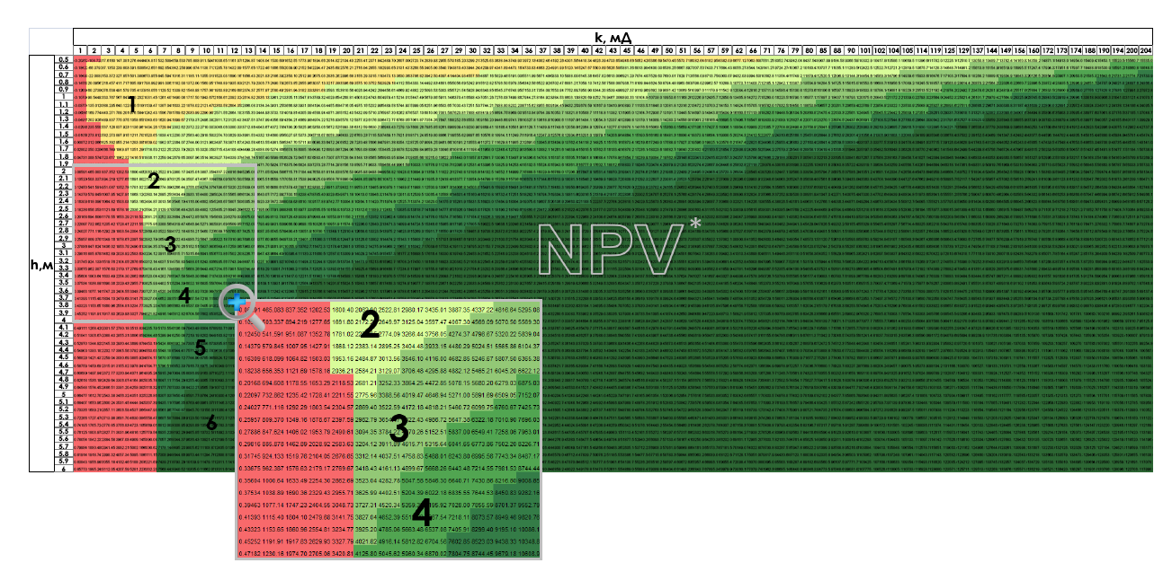
Матрица применения технологии гидромеханической перфорации
Расчет Jd согласно методике расчета скин-фактора после ГСП, кумулятивной перфорации
Расчет Qн после проведения ГСП, кумулятивной перфорации
Расчет NPV для ГСП, кумулятивной перфорации
Сравнение NPV для ГСП, кумулятивной перфорации с учетом кол-ва просверленных каналов
Матрица применения технологии ГСП
(оптимальное количество каналов ГСП в сравнении с кумулятивной перфорацией)
k, мД
h, м
Условные обозначения:
– область применения ГСП
– область применения кумулятивной перфорации
1…6 – число каналов ГСП
Notes:
Согласно данной методике была создана матрица применимости технологии ГСП. Для различных значений проницаемости, представлена по оси абсцисс, и мощности, представлена по оси ординат, монолитного пласта был проведен расчет экономической эффективности от проведения кумулятивной перфорации и ГСП. Далее был проведен сравнительный анализ, согласно которому были выделены области применимости кумулятивной и глубокопроникающей сверлящей перфорации. На рисунке зеленые области представляют собой области применения технологии ГСП, красная область - это область применения кумулятивной перфорации. Каждая область ГСП характеризует оптимальное количество каналов сверления. В качестве примера, зная проницаемость монолитного пласта – 7 мД, мощность – 2 метра, мы получаем, что наиболее выгодным будет проведение глубокопроникающей сверлящей перфорации с 2мя каналами сверления.

Slide 17
Результаты применения технологии гидромеханической перфорации
В период 2010 – 2012 г. ООО «Горизонталь» проведено 54 скв -операции, просверлено 205 каналов
Средний ∆Qн = 15.2 т/сут;
Max ∆Qн = 35 т/сут;
Увеличение K_{пр} (м³/сут/атм) в 1.8 раза.

Slide 18
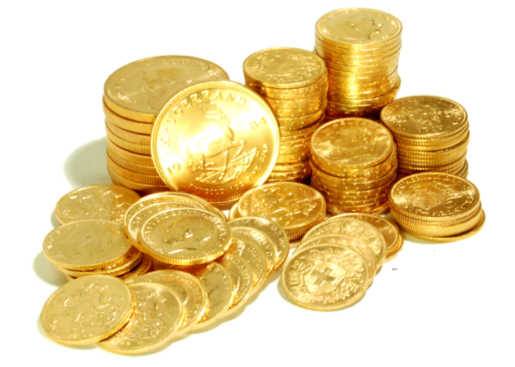
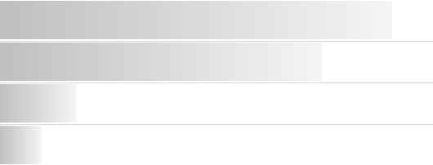
Оценка экономической эффективности от применения гидромеханической перфорации
Количество операций в год | Эффект, млн.руб.
60 | 195.5
40 | 130.4
20 | 65.2
120 | 391.1
Оценка годового экономического эффекта
N – количество скважин в год под гидромеханическую перфорацию 120 скв.
О – ожидаемый прирост дебита нефти от стимуляции 7 т/сут
К₁ – коэффициент эксплуатации 0.95
К₂ – коэффициент падения в год 0.75
Д – количество суток в году 365 сут
В – внутренняя стоимость 1-ой тонны нефти (NetBack) 3.040 тыс.руб.
$ – средняя стоимость 1-ой скважино-операции 2 275 тыс.руб.
Э – годовой эффект от успешной реализации проекта
Э = N*(O*K₁*K₂*Д*В - $) = 391.1 млн.руб./год
Notes:
Была проведена оценка потенциала применения технологии ГСП и оценка экономической эффективности от внедрения. Таки образом, по 4 Дочерним Обществам Компании общий экономический эффект от внедрения за год составляет 570 млн.рублей.
netback - чистая выручка от продажи нефти за минусом пошлин и транспортных расходов

Slide 19
Перспективы развития технологии гидромеханической перфорации
$
Совмещение ГСП с другими видами стимуляции пласта
Увеличение количества перфорационных каналов за одну спуско-подъемную операцию
Стоимость проведения ГСП
Увеличение длины перфорационных каналов

Slide 20
Выводы
Компанией ООО «Горизонталь» успешно проведены скважино-операции на месторождениях ОАО «НК «Роснефть», ЗАО «Уральская Нефтяная Компания», ОАО «РИТЭК».
54
15 т/сут
Средний прирост нефти по проведенным мероприятиям – . 14
3,9 тыс.т
Дополнительная добыча нефти по 1 скважине – 43 тыс.т на горизонт оценки 1 год.
Разработана и опробована методика расчета эффективности ГСП. Показана адекватность методики. На основе методики разработана матрица применения ГСП. Расчетные значения на 88% соответствуют фактическим данным.
81 %
Предполагаемый экономический эффект от внедрения технологии гидромеханической перфорации за 1 год на 60, 40, 20 скважинах – 0 000000000000 соответственно.
195.5, 130.4, 65.2 млн.руб.

Slide 21
Ваши вопросы?

Slide 22
Отзывы Компаний-Заказчиков

Slide 23
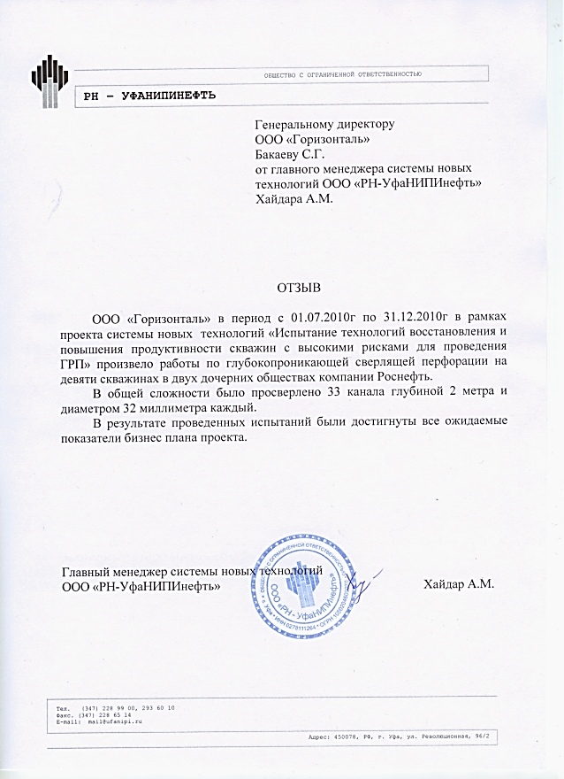
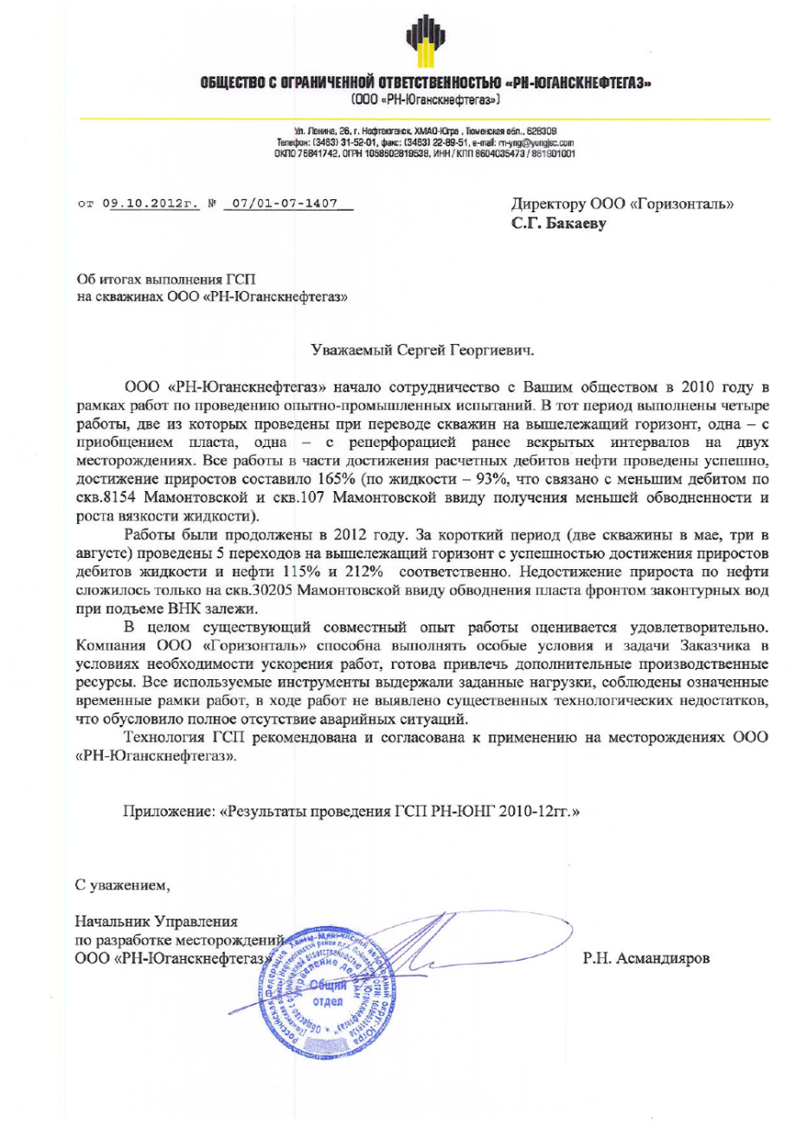
ОАО «НК «Роснефть»

Slide 24
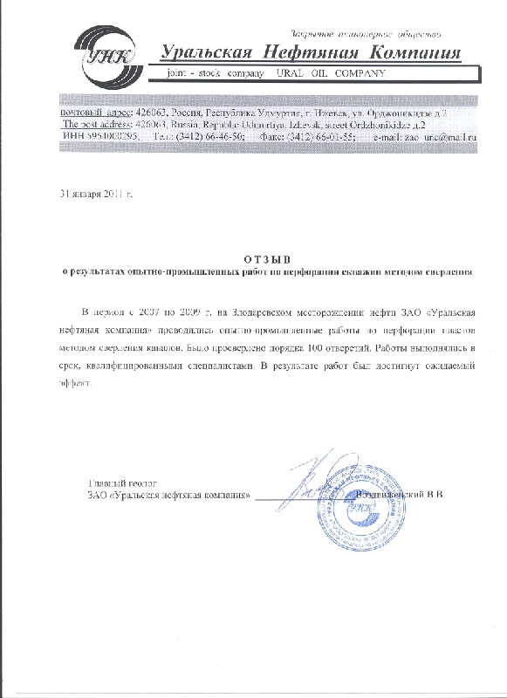
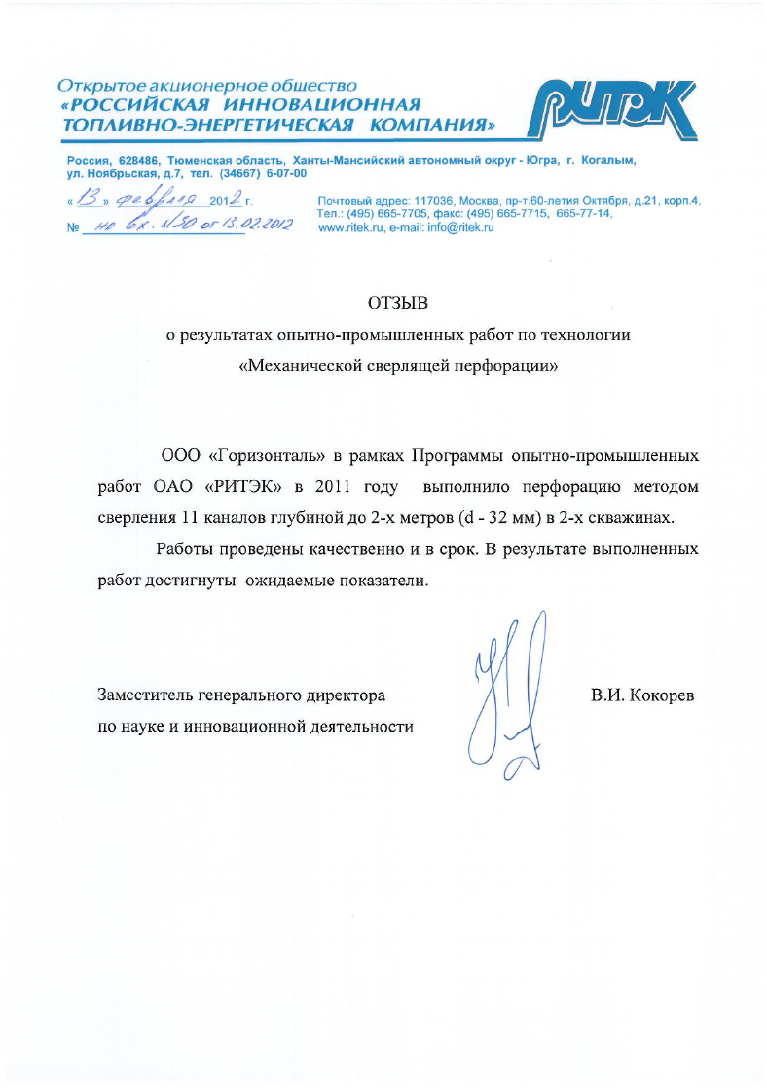
ЗАО «Уральская Нефтяная Компания», ОАО «РИТЭК»

Slide 25
Патенты

Slide 26
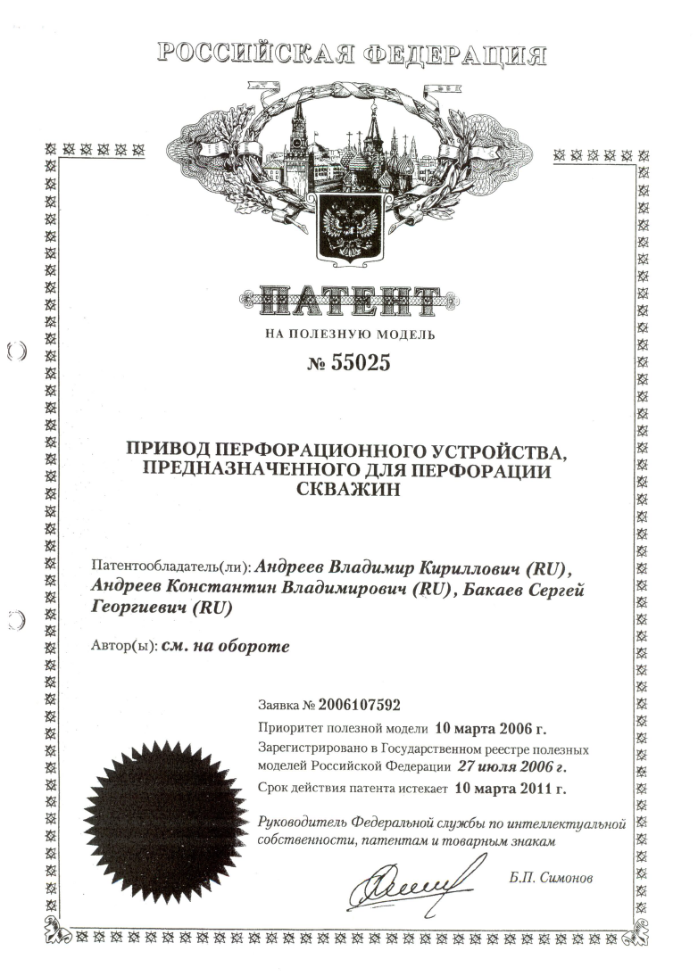
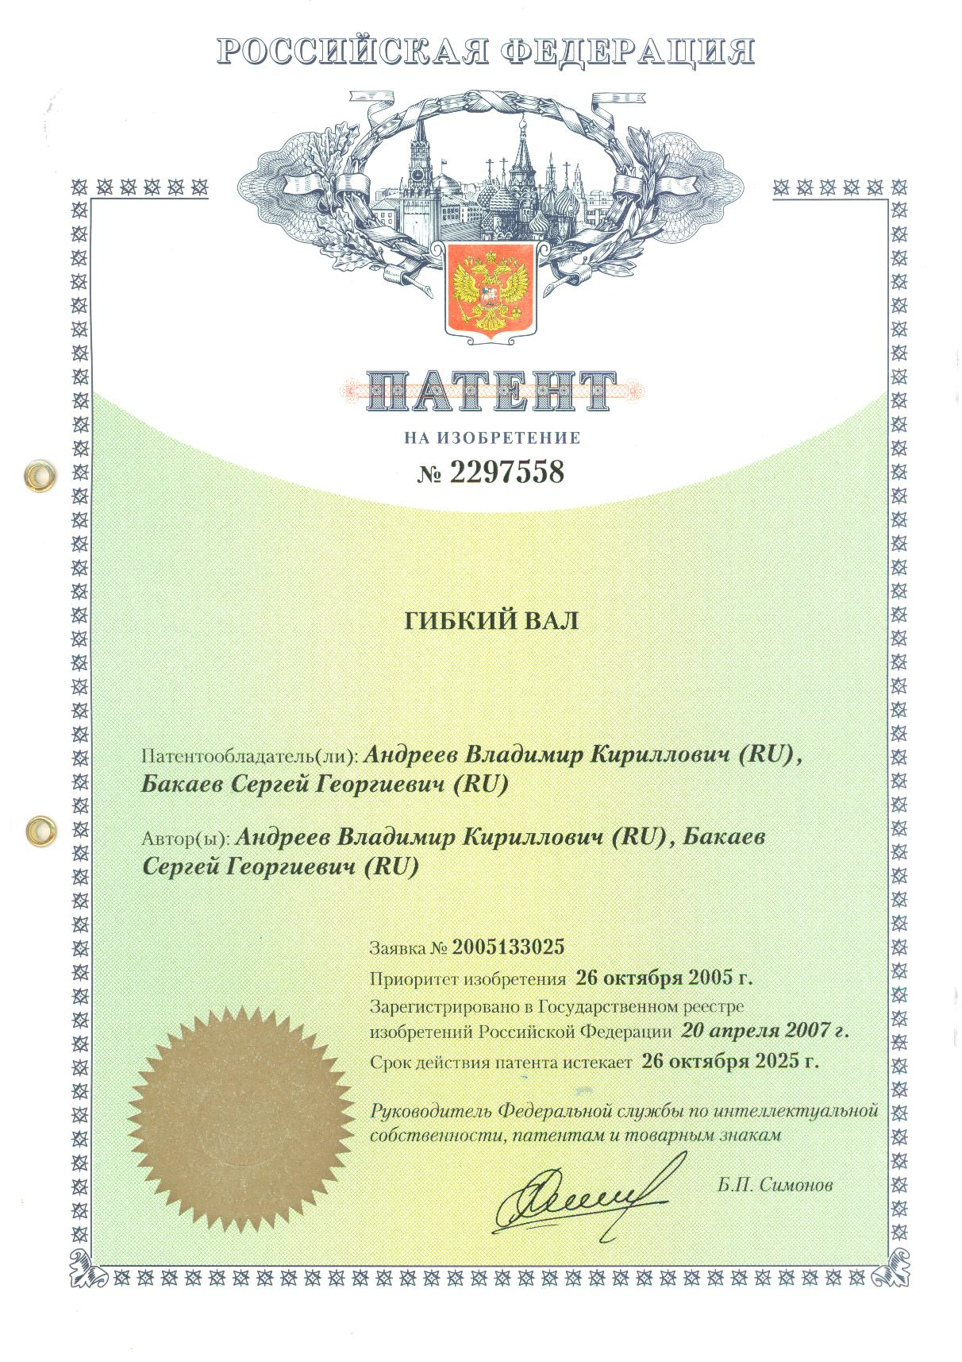

Slide 27
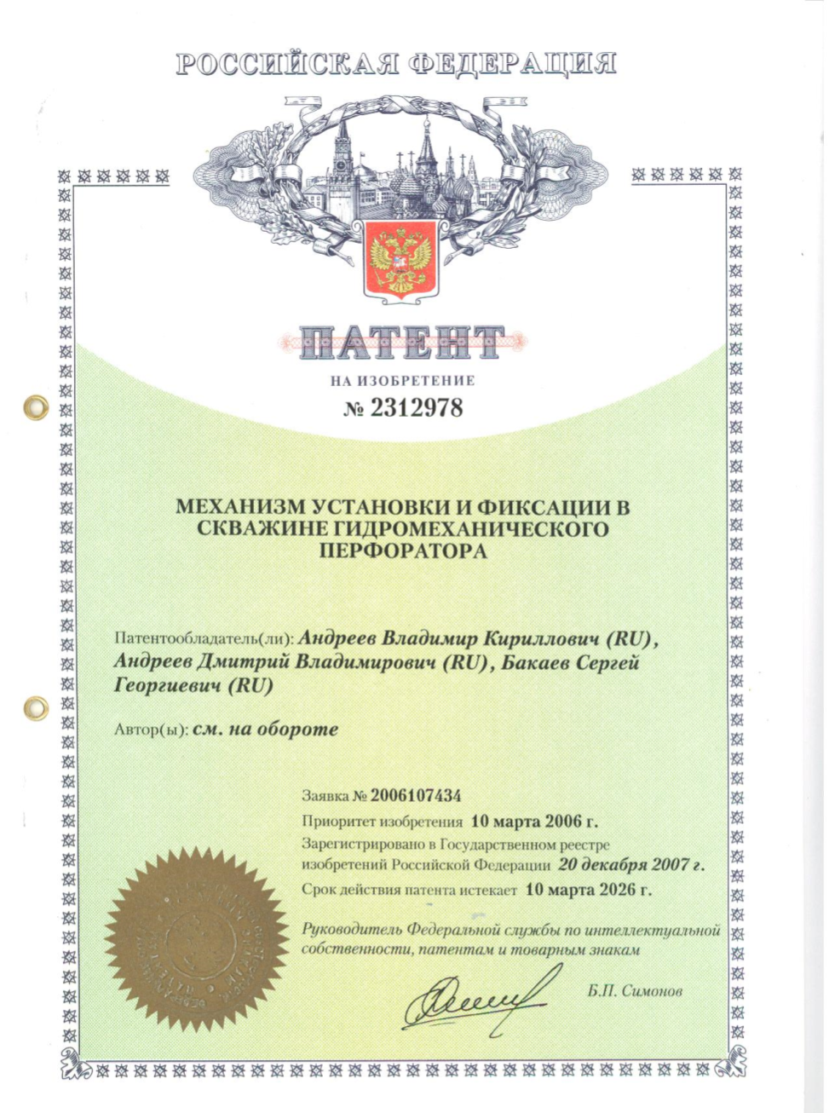

Slide 28
Разрешение, сертификат соответствия

Slide 29
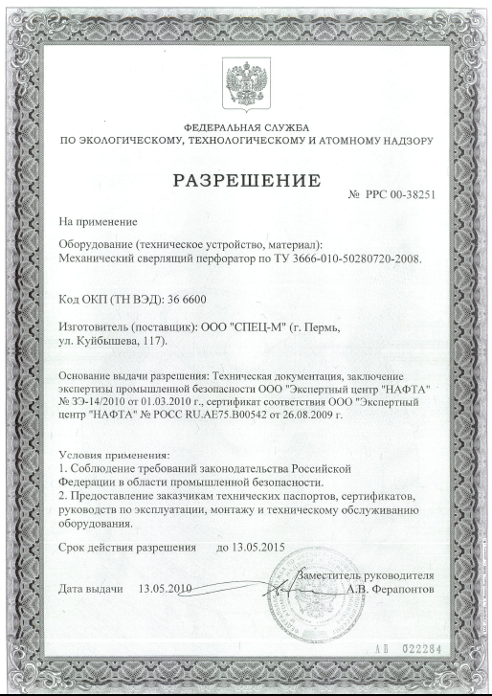
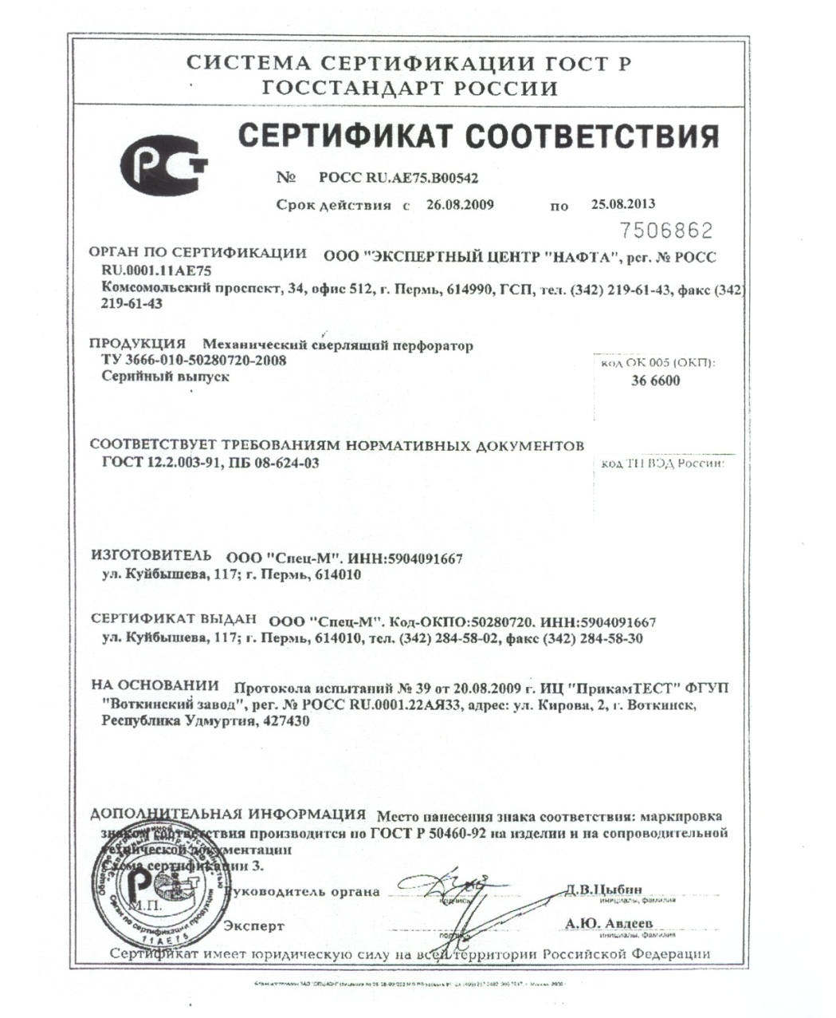

Slide 30
Фотографии основных средств
предприятия
30

